Slide 1
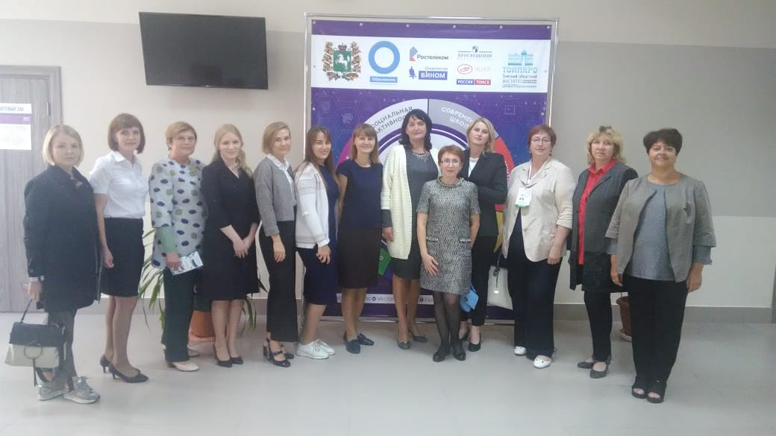
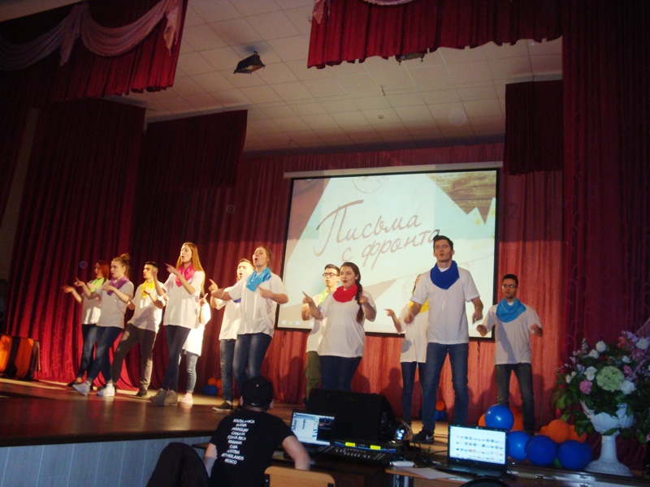
ОГБПОУ «Томский техникум социальных технологий»
Вопросы разработки адаптированных образовательных программ для лиц с инвалидностью и ОВЗ
Заместитель директора по УМР
Инна Алексеевна Фоминых
30.10.2019

Slide 2
Элементы культуры, которые легко заметить, осознаваемые, видимые элементы.
организация образовательного пространства в соответствии с принципами доступности и безопасности;
адаптированные образовательные программы, специальные методы обучения и воспитания, учебники, учебные пособия, дидактические материалы,
технические средства,
команда специалистов и т.п.
принятие ценностей уважения разнообразия, терпимости к различиям, сотрудничества, поощрения достижений каждого и создание на их основе включающего сообщества
Неосознаваемые правила
поведения,
Социальные нормы,
Ценности и их иерархия,
Нормы невербальной
коммуникации и др.
себя ценностно-смысловые основы инклюзивной политики и практики образовательной организации, и включает в нормы отношений субъектов образовательного процесса
совокупность неосознаваемых положений, стандартных процедур и способов поведения, которые были усвоены в такой степени, что люди не рассуждают о них
это система представлений, правил, установок, ценностей и моделей поведения, общих для группы и являющихся условием устойчивости группы
Все то, что определяет поведение человека

Slide 3
Федеральный закон от 29.12.2012 г. № 273 Об образовании в РФ
образование - единый целенаправленный процесс воспитания и обучения, являющийся общественно значимым благом и осуществляемый в интересах человека, семьи, общества и государства, а также совокупность приобретаемых знаний, умений, навыков, ценностных установок, опыта деятельности и компетенции определенных объема и сложности в целях интеллектуального, духовно-нравственного, творческого, физического и (или) профессионального развития человека, удовлетворения его образовательных потребностей и интересов;
воспитание - деятельность, направленная на развитие личности, создание условий для самоопределения и социализации обучающегося на основе социокультурных, духовно-нравственных ценностей и принятых в обществе правил и норм поведения в интересах человека, семьи, общества и государства;
7) инклюзивное образование - обеспечение равного доступа к образованию для всех обучающихся с учетом разнообразия особых образовательных потребностей и индивидуальных возможностей;
характеристика социокультурной среды образовательной организации, обеспечивающей социальную адаптацию обучающихся инвалидов и обучающихся с ограниченными возможностями здоровья
ФГОС
АООП
Национальный проект «Образование»
воспитание гармонично развитой и
социально ответственной личности
на основе духовно-нравственных ценностей
народов Российской Федерации, исторических
и национально-культурных традиций
Федеральный проект
«Социальная активность»
требует построения особой
образовательной среды, необходимой
для развития познавательной и
личностной
сферы обучающихся
Образовательная среда
это насыщенное событиями, отношениями, ценностями культуры пространство, из которого личность черпает своё содержание. Это особая культура, которая питает её развитие. Образовательная среда при этом выполняет не только развивающую, но и компенсаторную функцию, способствует выработке у обучающихся навыков адекватного реагирования на трудности

Slide 4
НОРМАТИВНО-ПРАВОВАЯ БАЗА
1. Федеральный закон Российской Федерации от 29 декабря 2012 г. » N 273-ФЗ «Об образовании в Российской Федерации»;
2. Порядок организации и осуществления образовательной деятельности по образовательным программам среднего профессионального образования, утвержденный приказом Министерства образования и науки Российской Федерации от 14 июня 2013 г. N 464;
3. Порядок приема граждан на обучение по образовательным программам среднего профессионального образования, утвержденный приказом Министерства образования и науки Российской Федерации от 23 января 2014 г. N 36;
4. Порядок обеспечения условий доступности для инвалидов объектов и предоставляемых услуг в сфере образования, а также оказания им при этом необходимой помощи, утвержденным приказом Минобрнауки России от 9 января 2015 года № 1309;
5. Порядок организации и осуществления образовательной деятельности по основным программам профессионального обучения, утвержденным приказом Минобрнауки России от 18 апреля 2013 года № 292;
6. Порядок применения организациями, осуществляющими образовательную деятельность, электронного обучения, дистанционных образовательных технологий при реализации образовательных программ, утвержденный приказом Министерства образования и науки Российской Федерации от 23 августа 2017 г. N 816;
7. Требования к организации образовательного процесса для обучения инвалидов и лиц с ограниченными возможностями здоровья в профессиональных образовательных организациях, письмо Минобрнауки России от 18 марта 2014 года № 06-281;
8. Методические рекомендации по перечню рекомендуемых видов трудовой и профессиональной деятельности инвалидов с учетом нарушенных функций и ограничений их жизнедеятельности, утвержденными приказом Минтруда России от 4 августа 2014 года № 515;
9. Методические рекомендации по разработке и реализации адаптированных образовательных программ среднего профессионального образования, утвержденные письмом Минобрнауки России от 22 апреля 2015 года № 06-443;
10. Письмо Минобрнауки России от 22 декабря 2017 года № 06-2023 «О методических рекомендациях», вместе с Методическими рекомендациями по организации профориентационной работы ПОО с лицами с ОВЗ и инвалидностью по привлечению их на обучение по программам СПО и ПО и Методическими рекомендациями о внесении изменений в основные профессиональные образовательные программы, предусматривающие создание специальных образовательных условий (в том числе обеспечение практической подготовки), использование электронного обучения и дистанционных образовательных технологий.

Slide 5
Адаптированная основная образовательная программа – комплекс учебно-методической документации, регламентирующий содержание, организацию и оценку качества подготовки обучающихся и выпускников с ОВЗ и инвалидностью по направлению подготовки (специальности, профессии) и включает в себя:
Учебный план,
Календарный учебный график,
Рабочие программы дисциплин, модулей,
Программы учебной и производственной практик,
Программа государственной итоговой аттестации.
Адаптированная основная образовательная программа определяет:
1. Объем и содержание образования по соответствующему направлению подготовки (специальности, профессии);
2. Планируемые результаты освоения образовательной программы;
3. Специальные условия образовательной деятельности, создаваемые ПОО для обучающихся с ОВЗ и инвалидностью.
Адаптированная программа учебной дисциплины – это нормативный документ, в котором определяется содержание и структура учебной дисциплины, ее место и значение в системе подготовки обучающихся с ОВЗ и инвалидностью, цели ее изучения и формы организации обучения и контроля. Адаптированная программа учебной дисциплины также определяет продолжительность, последовательность и способы освоения содержания учебной дисциплины, набор планируемых результатов обучения.
Адаптация образовательных программ – одно из важнейших условий, позволяющих реализовывать инклюзивное профессиональное образование для лиц с ОВЗ и инвалидов, наряду с доступностью зданий образовательных организаций, безопасного в них нахождения.

Slide 6
ОТЛИЧИЕ АООП ОТ ОПОП
Учебные циклы:
- общего гуманитарный и социально-экономический;
- математический и общий естественнонаучный;
- профессиональный;
и разделов:
- учебная практика;
- производственная практика (по профилю специальности);
- производственная практика (преддипломная);
- промежуточная аттестация;
- государственная итоговая аттестация.
Разделы:
Общие положения.
Характеристика профессиональной деятельности выпускников
Планируемые результаты освоения образовательной программы.
Структура образовательной программы.
Контроль и оценка результатов освоения образовательной программы.
Условия реализации образовательной программы.
АООП
Учебные циклы:
- общего гуманитарный и социально-экономический;
- математический и общий естественнонаучный;
- адаптационный;
- профессиональный;
и разделов:
- учебная практика;
- производственная практика (по профилю специальности);
- производственная практика (преддипломная);
- промежуточная аттестация;
государственная итоговая аттестация.
Разделы:
Общие положения.
Характеристика профессиональной деятельности выпускников и требования к результатам освоения адаптированной образовательной программы.
Документы, определяющие содержание и организацию образовательного процесса.
Контроль и оценка результатов освоения адаптированной образовательной программы.
Обеспечение специальных условий для обучающихся инвалидов и обучающихся с ограниченными возможностями здоровья.
Характеристика социокультурной среды образовательной организации, обеспечивающей социальную адаптацию обучающихся инвалидов и обучающихся с ограниченными возможностями здоровья.
АООП
ОПОП

Slide 7
Разделы 1,3,5
Кто разрабатывает АООП? С кем согласовывается АООП?
п. 1.3. Требования к поступающему.
В какие сроки необходимо разработать АООП?
профессиональные пробы;
диагностика педагога-психолога. В учебный план введена
адаптационная дисциплина «Познай себя» (ПО), час психологии (СПО).
заседание ПМПК (последняя неделя сентября).
Раздел 5. Обеспечение специальных условий для обучающихся и инвалидов и обучающихся с ОВЗ
п.5.1. Педагогические работники, участвующие в реализации АОП, должны быть ознакомлены с психофизическими особенностями обучающихся инвалидов и обучающихся с ОВЗ и учитывать их при организации учебного процесса.
Обеспечение образовательного процесса сурдопереводчиками.
п.3.1. Учебный план
Если реализуется 1 вариант АООП, за счет каких часов в учебный план ввести адаптационный цикл (адаптационную дисциплину)?
Недельный объём учебной нагрузки может быть снижен.
Реализация раздела «Физическая культура».
п.5.2. Учебно-методическое обеспечение
Наличие учебников для детей с ментальной инвалидностью.

Slide 8
МЕДИКО-ПСИХОЛОГО-ПЕДАГОГИЧЕСКИЙ КОНСИЛИУМ
ПСИХОЛОГ
ДИАГНОСТИКА
СОЦИАЛЬНЫЙ ПЕДАГОГ
СОЦИАЛЬНО-ПЕДАГОГИЧЕСКАЯ ПОДДЕРЖКА
ПРИКЛАДНОЙ АНАЛИЗ ПОВЕДЕНИЯ
ПЕДАГОГИЧЕСКИЙ РАБОТНИК
ОБРАЗОВАТЕЛЛЬНЫЙ ПРОЦЕСС
ОБУЧАЮЩИЕСЯ
ЖИЗНЕДЕЯТЕЛЬНОСТЬ ВНЕ ОБРАЗОВАТЕЛЬНОЙ ОРГАНИЗАЦИИ
РОДИТЕЛИ

Slide 9
Статья 79. Организация получения образования обучающимися с ограниченными возможностями здоровья
…предоставление услуг ассистента (помощника), оказывающего обучающимся необходимую техническую помощь, проведение групповых и индивидуальных коррекционных занятий, обеспечение доступа в здания организаций, осуществляющих образовательную деятельность, и другие условия, без которых невозможно или затруднено освоение образовательных программ обучающимися с ограниченными возможностями здоровья.
тьютор – это педагогически работник, организующий процесс индивидуальной работы с обучающимися по выявлению, формированию и развитию их познавательных интересов, персональное сопровождение обучающихся в образовательном пространстве, мероприятия по воспитанию, образованию, развитию и социальной защите обучающихся
педагогический работник - физическое лицо, которое состоит в трудовых, служебных отношениях с организацией, осуществляющей образовательную деятельность, и выполняет обязанности по обучению, воспитанию обучающихся и (или) организации образовательной деятельности;

